Slide 1
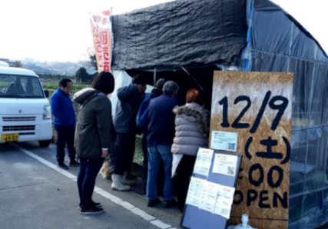
府内唯一の村を再びイチゴ産地に
～イチゴの新規就農者と
ブランドイチゴ「ちはや姫」の誕生～
大阪府南河内農と緑の総合事務所農の普及課
活動の背景
千早赤阪村は、大阪市内から車で約１時間の距離にありながら、
田舎の雰囲気あふれる府内唯一の村
かつては府内有数のイチゴ産地（昭和40～50年代）
一時は、イチゴ栽培者が皆無に
３名の若者が相次いで新規参入し、イチゴ栽培を開始
新規就農者が開設した直売所が大人気！（平成20年代）
過疎化・高齢化の進展
主産業である農業の衰退
都市部に近い利便性
田舎暮らしの魅力
行列ができたイチゴの直売所
南河内いちごの楽園プロジェクト（平成29年度～令和３年度）
①地域に住んでもらい、地域農業の担い手として、イチゴ栽培で生活できる農業者を育成する。
②イチゴの産地であることを都市住民に知ってもらい、イチゴを買いに来てもらう。
活動体制
①「南河内いちごの楽園プロジェクト推進会議」が発足（平成29年11月）
（大阪府、千早赤阪村、河南町、JA大阪南 が連携と役割分担）
② イチゴ生産者の組織「ちはや姫の里」が発足（平成30年７月）
協働活動
連携と支援
課題と目標
① 課題：イチゴ新規就農者の育成
目標：生産者数16名増
② 課題：イチゴのブランド確立
目標：イチゴ販売金額 計3,850万円
活動内容１
１年間コースでイチゴ新規就農者を育成
・講座：イチゴの栽培技術・経営（計21回）
・実習：生産者の圃場で栽培管理を経験
〇営農計画の作成
〇農地の確保
〇資金の確保
〇販路の確保
1期生：6名、2期生：5名
3期生：4名、4期生：6名
目標販売金額
１年目：250万円、３年目500万円
〇農の普及課・ＪＡによる巡回指導
〇元大阪府「農の匠」(指導農業士)による指導
〇先輩農家「ちはや姫の里」による指導
１年目に目標金額を達成できなかった者と、原因・対策を検討し、次作に生かす。
➡ ２年目には販売金額が増加
「いちごアカデミー」スタート
新規就農者(アカデミー修了後)の支援
＜就農相談会を実施＞
関係機関が連携して支援
15名が新規就農
６名が就農準備中

Slide 2
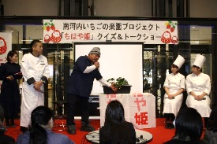
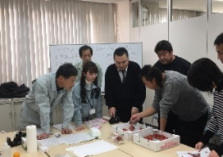
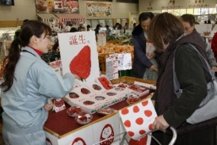
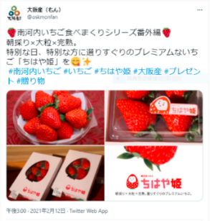
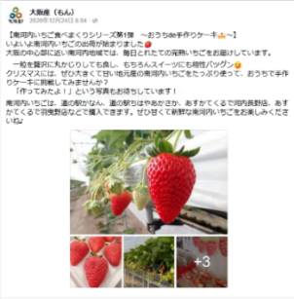
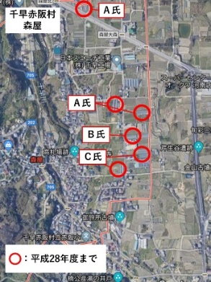
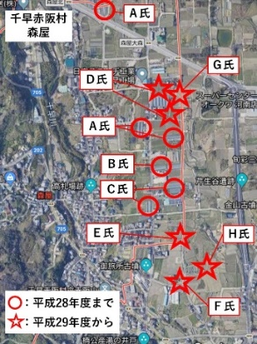
活動内容２
地元産イチゴの特徴 ➡「新鮮｣ ｢完熟」
「朝採り」「大粒」「完熟」が
キーワードの「ちはや姫」
（愛称・ロゴマークを公募）
基準：果実先端糖度15度以上、１個40ｇ以上
ガクの際まで赤くなるギリギリまで待って出荷
生産者組織「ちはや姫の里」で
目合わせ会を行い、品質を確認
大消費地大阪市でのPR
・近鉄百貨店あべのハルカス
でクイズ＆トークショー
ブランドイチゴ「ちはや姫」の誕生
「ちはや姫」を知ってもらう
大阪市内でのPRイベント
JA大阪南の農産物直売所で
初売りフェア・試食会
・生産者自ら想いを伝える
「ちはや姫」を買いに来てもらう
｢ちはや姫」目合わせ会
コロナ禍を越えて
地元直売所での初売りフェア
①いちごアカデミー講座で「密」を回避する必要 ➡ リモート講義を採用（会場受講と併用）
（緊急事態宣言中、パソコン環境の整っていない受講生には、講義の録画映像を流して受講）
② 集客を伴うPRイベントは中止
➡ SNSを活用した新たなPR活動を模索
・ Twitter 、Facebook にPR記事を投稿
（イチゴ出荷シーズン中、クリスマス、
バレンタイン等に合わせて、各５回）
・府のホームページに、いちごアカデミー
修了生の就農後の状況や地域のイチゴ直
売所マップを掲載
Twitterの投稿画面
Facebookの投稿画面
活動の成果
〇15名が新規就農、６名が就農に向けて準備中
合わせて約130ａのイチゴハウスが誕生
イチゴ販売金額は、計約4,800万円
➡ 目標を達成
〇ハウス前でイチゴの直売 ➡ 地域に人の流れ
〇千早赤阪村森屋地区では、５名が新規参入
農地の遊休化防止にも貢献
（プロジェクト開始前と現在の千早赤阪村森屋地区
のイチゴハウスの分布（右写真））
今後に向けて
プロジェクト開始前
現在
〇新規就農者の栽培技術の向上 ➡ リアルタイム栄養診断技術を活用して追肥・かん水を判断
〇生産者が主体となったブランド化の取組支援 ➡ 販路開拓・加工品開発
〇近隣市町のイチゴ生産者と連携 ➡ 「南河内いちご」のPR、南河内地域全体での産地復活

